Slide 1
VISPĀRĪGS IEVADS PAR IEELPOJAMO KRISTĀLISKO SILĪCIJA DIOKSĪDU

Slide 2
IEVĒROJIET
Šajā PowerPoint apmācības prezentācijā sniegtajai informācijai ir konsultatīvs raksturs un informatīvs saturs. Tas nav standarts vai regulējums, un tas neveido jaunus likumā noteiktus pienākumus, nedz arī maina esošos pienākumus, ko nosaka tiesību akti un politika veselības aizsardzības jomā.
Notes:
PAZIŅOJUMS PAR GODPRĀTĪGU IZMANTOŠANU Šajā dokumentā var būt iekļauti ar autortiesībām aizsargāti materiāli, kuru izmantošanu ne vienmēr ir īpaši atļāvis autortiesību īpašnieks. Šādus materiālus darām pieejamus, lai veicinātu izpratni par ieelpojamā kristāliskā silīcija dioksīda (RCS) radīto apdraudējumu.

Slide 3
PREAMBULA (PASNIEDZĒJAM)
NEPSI Labās prakses īstenošanā izglītības posma ietvaros NEPSI ir izstrādājusi izglītojošu resursu kopumu.
Katrā PowerPoint mācību prezentācijā ir aplūkota tēma, kas attiecas uz darbiniekiem visās nozarēs, kurās izmanto kristālisko silīcija dioksīdu saturošus materiālus. Mācību prezentācijā ir sniegta informācija par putekļu iedarbības riskiem, kas saistīti ar attiecīgo tematu, un par labu praksi un pieejamajiem pasākumiem, lai tos samazinātu. Mācību mērķis ir informēt un izglītot darbiniekus, lai viņi varētu efektīvi piemērot kontroles pasākumus un samazināt ieelpojamā kristāliskā silīcija dioksīda (RCS) iedarbību darba vietā.
Izmantojiet tukšo veidni un vietzīmes, lai pēc vajadzības pievienotu papildu informāciju šai mācību paketei.

Slide 4
IEVADS
Svarīgākais ir iemācīties aizsargāt sevi pret apdraudējumiem, kas var rasties darbā.
Šajā PowerPoint apmācības prezentācijā jūs uzzināsiet:
Kur rodas kristāliskais silīcija dioksīds
Par darbībāms, kas rada ieelpojamo kristālisko silīcija dioksīdu (RCS)
Par RCS radīto apdraudējumu
Kā pārvaldīt RCS darbā
Notes:
Pārmērīga ieelpojamā kristāliskā silīcija dioksīda (RCS) iedarbība ilgtermiņā var izraisīt nopietnas veselības problēmas darbiniekiem. Šā iemesla dēļ ir svarīgi, lai visi darbinieki būtu informēti par labo praksi, kas ierobežo vai novērš silīcija dioksīda putekļu iedarbību.
Šīs apmācības sniedz pamatinformāciju par ieelpojamo kristālisko silīcija dioksīdu.

Slide 5
KUR RODAS KRISTĀLISKAIS SILĪCIJA DIOKSĪDS
Kristāliskais silīcija dioksīds minerāla kvarca veidā ir sastopams vairākos materiālos, piemēram:
Kvarcīts: Vairāk nekā 95%
Smiltis: Vairāk nekā 90%
Smilšakmens: Vairāk nekā 90%
Krams: Vairāk nekā 90%
Rupjgraudains smilšakmens Vairāk nekā 80%
Slāneklis: no 40-60%
Slāneklis: līdz 40%

Slide 6

PROCESI, KAS RADA PUTEKĻUS
Kad kristālisko silīcija dioksīdu saturošus materiālus pakļauj dažādiem augstas enerģijas rūpnieciskiem procesiem, rodas smalki gaisā esoši putekļi, ko sauc par ieelpojamo kristālisko silīcija dioksīdu (RCS). Šie procesi ir:
Tīrīšana
Transportēšana
Ievietošana maisos
Pakošana
Drupināšana
Slīpēšana
Žāvēšana
Formēšana
Sajaukšana
Griešana
Zāģēšana
Urbšana (saraksts nav izsmeļošs)

Slide 7
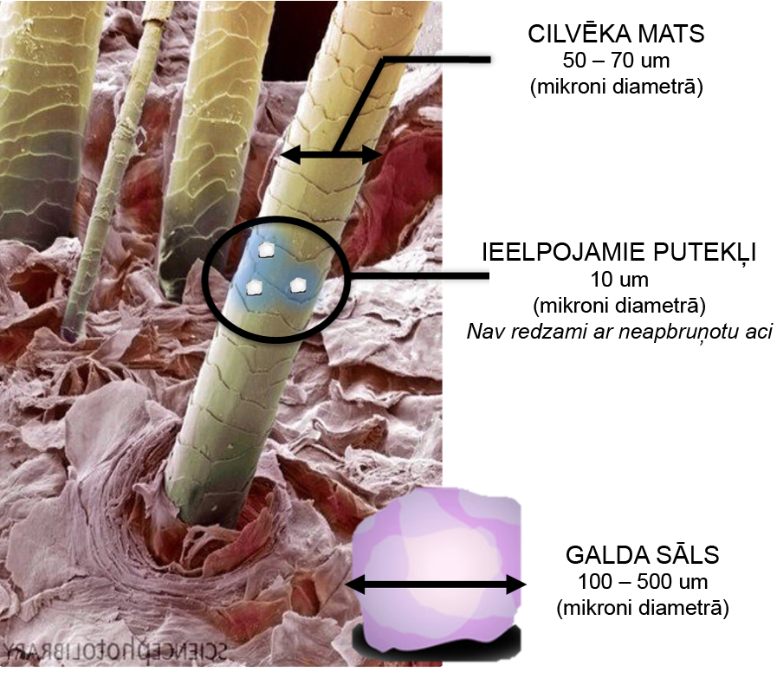
SILĪCIJA DIOKSĪDS – APDRAUDĒJUMS
VESELĪBAI
Ja kristālisko silīcija dioksīdu saturošus materiālus izmanto augstas enerģijas procesos (piemēram, zāģēšanā vai urbšanā), daļiņas izdalās ļoti smalku ieelpojamu putekļu (RCS) veidā, kas nav redzami ar neapbruņotu aci pat augstā koncentrācijā.
RCS ir nopietns risks darbinieku veselībai.

Slide 8
RCS UN SILIKOZE
Ir pierādīts, ka bieža un pārmērīga RCS iedarbība (parasti daudzu gadu garumā) izraisa silikozi un plaušu vēzi:
Silikoze attīstās, ieelpojot smalkas putekļu daļiņas plaušās, kas vēlāk dzīvē izraisa hroniskus elpošanas traucējumus un dažos gadījumos – nāvi.
Pastāv dažādas silikozes stadijas – no "vienkāršas silikozes" līdz "progresējošai visaptverošai fibrozei" (PMF).
Epidemioloģiskie pētījumi liecina, ka saslimstība ar plaušu vēzi ir palielinājusies, jo īpaši darbiniekiem, kas slimo ar silikozi.
Veselas plaušas
PMF skartas plaušas

Slide 9

RCS IEDARBĪBAS SAMAZINĀŠANA
Ja tiek piemēroti kontroles pasākumi un labā prakse, risku saslimt ar plaušu slimībām ir iespējams pilnībā novērst.
Mēs ievērojam NEPSI labo praksi, kurai ir četri galvenie soļi:
Riska novērtēšana: Iedarbības riska novērtēšana
Kontrole: Izlemt, kā kontrolēt un novērst iedarbību
Monitorings: Uzraudzīt kontroles pasākumu efektivitāti
Izglītība: Informācijas, teorētiskās un praktiskās apmācības nodrošināšana
NEPSI ir akronīms, kas apzīmē "Eiropas tīkls par silīcija dioksīdu“ (European Network for Silica), ko izveidojušas darbinieku un darba devēju Eiropas nozaru asociācijas, kuras ir parakstījušas sociālo dialogu "Vienošanās par darba ņēmēju veselības aizsardzību, pareizi rīkojoties ar kristālisko silīciju un izmantojot to".

Slide 10

PUTEKĻU KONTROLES METODES
LABA HIGIĒNA / UZKOPŠANA
Mazgājot darba apģērbu un savācot putekļus, kas rodas darba procesā, ar putekļsūcēju, tiek novērsta putekļu uzkrāšanās laika gaitā – tīra darba vieta ir droša.
ŪDENS
Mitrinot procesus, tiek novērsta putekļu nonākšana gaisā, jo ūdens aiztur daļiņas.
Ir piecas galvenās putekļu kontroles metodes, ko izmanto RCS pārvaldīšanai un kas ir daļa no NEPSI Labās prakses ietvara.
AIZSARGIERĪCES
IAL (piemēram, sejas maskas) aizsargā darbiniekus no putekļiem, ja visi pārējie kontroles pasākumi ir nepietiekami, lai kontrolētu iedarbības risku.
NOROBEŽOŠANA
RCS ražošanas procesu veikšana norobežotā vidē novērš putekļu iedarbību to rašanās vietā.
NOSŪCE / VENTILĀCIJA
RCS uztveršana tā rašanās vietā, pirms mēs esam pakļauti tā iedarbībai, un piesārņotā gaisa aizstāšana ar tīru gaisu.

Slide 11
MŪSU IZMANTOTIE RCS AIZSARDZĪBAS PASĀKUMI
Vieta, kur pasniedzēji var iekļaut informāciju par aizsardzību, kas darbiniekiem jāizmanto šajā vietā (piemēram, jāieslēdz ventilācijas sistēmas, jāizmanto individuālie aizsardzības līdzekļi u. c.).
*Apsvērt fotoattēlu iekļaušanu*

Slide 12
NOSLĒGUMS
RCS ir arodapdraudējums, kas var izraisīt veselību ietekmējošas problēmas, piemēram, silikozi un vēzi. Atcerieties:
RCS ir nopietns risks darbinieku veselībai.
Iedarbības riskus var pilnībā novērst, piemērojot atbilstošus kontroles pasākumus.
Darba vietā ir jāievieš, jāuztur un jāizmanto kontroles pasākumi.
Pasniedzējam jāpievieno kontekstam atbilstoši secinājumi

Slide 13
TUKŠS SLAIDS
Izmantojiet šo slaidu, lai izveidotu darba videi/kontekstam pielāgotu mācību materiālu.
Lai mainītu attēlu, noklikšķiniet ar peles labo taustiņu > mainīt attēlu > no faila.
Lai izveidotu vairāk slaidu, noklikšķiniet uz cilnes "Jauns slaids".

Slide 14


ATCERIETIES
Ilgstoša augsta RCS līmeņa iedarbība var ierosināt invaliditāti izraisošas plaušu slimības.
Ir svarīgi, lai mēs katru dienu pasargātu sevi no šo gaisā esošo putekļu iedarbības.
Ievērojot labu praksi šodien, mēs būsim veseli rīt.
Kā jūs pavadīsiet savu pensiju?

Slide 15
PAPILDU MĀCĪBU MATERIĀLI
NEPSI Uzdevumu lapas
NEPSI Labās prakses rokasgrāmata
NEPSI Rokasgrāmata MVU
Apmeklējiet NEPSI E-mācību platformu training.nepsi.eu, lai iegūtu vairāk mācību resursu par RCS.

